Slide 3
¿CÓMO ACTUALIZAR REQUISITOS LEGALES EN UN SISTEMA DE GESTIÓN EN SST Y AMBIENTAL?
Jesús Salvador Estrada Torres
Tecnólogo SGI
Auxiliar de Proyectos de la Empresa INSA S.A.S

Slide 4
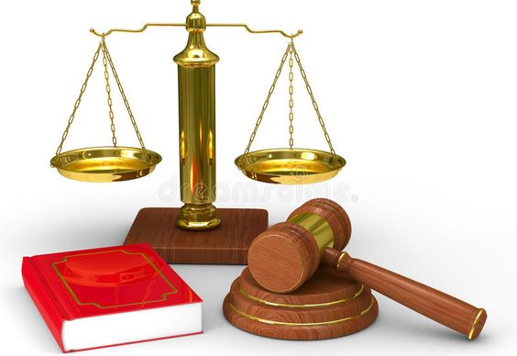
Estructuración de la Matriz de Requisitos Legales
¿Qué es un Requisito Legal? Un requisito legal o una obligación de cumplimiento es una condición impuesta por leyes, reglamentos, códigos, estatutos, acuerdos u otros textos legalmente vinculantes que le son aplicables a una organización y al sector en el que opera.
Pirámide Kelsen

Slide 5
¿Qué es la matriz de requisitos legales?
Matriz legal: Es la compilación de los requisitos normativos exigibles a la empresa acorde con las actividades propias e inherentes de su actividad productiva, los cuales dan los lineamientos normativos y técnicos para desarrollar el Sistema de Gestión de la Seguridad y Salud en el Trabajo (SG-SST), el cual deberá actualizarse en la medida que sean emitidas nuevas disposiciones aplicables.
Va orientada hacia a los procesos y actividades que realiza la organización
Diligenciar y plasmar la descripción del cumplimiento hacia la normatividad vigente

Slide 6
Fuentes para la Identificación de Requisitos Legales
Fuentes SG-SST | Fuentes SGA
Ministerio de Trabajo: http://www.mintrabajo.gov.co/web/guest/inicio | Minambiente: https://www.minambiente.gov.co/index.php/normativa/resoluciones
Senado de la República: http://www.senado.gov.co/ | AMVA: https://www.metropol.gov.co/ambientales/flora/normatividad
Diario Oficial: http://svrpubindc.imprenta.gov.co/diario/
Sura ARL: www.arlsura.com | Cornaré: https://www.cornare.gov.co/aviso-pagina-web/
Presidencia de la República: https://id.presidencia.gov.co/Paginas/presidenciaco.aspx | ANDI: http://www.andi.com.co/
Ámbito Jurídico: https://www.ambitojuridico.com/laboral
Dirección Nacional de Prevención y Atención de Desastres: http://www.gestiondelriesgo.gov.co/snigrd/pagina.aspx?id=13 | IDEAM: www.ideam.gov.co
Ministerio de Salud y Protección Social: www.minsalud.gov.co

Slide 7
Normas ISO nos dicen: La organización debe mantener información documentada de sus requisitos legales y otros requisitos.
ID o Consecutivo
Tema General
Fecha y año de expedición de la norma
Tema especifico
Tipo de norma
Autoridad emisora
Vigencia
Asunto de la norma
Detalle del artículo aplicable
Nivel de
Cumplimiento
Descripción del cumplimiento
Los requisitos legales y otros requisitos pueden dar como resultado riesgos y oportunidades para la organización.

Slide 8
Actualización de la matriz de Requisitos Legales
Nivel de cumplimiento
Tramites ambientales
Cumple
Cumple Parcialmente
No Cumple
Los Tramites ambientales son instrumentos de manejo y control que permiten reconocer y hacer seguimiento a las actividades que pueden tener incidencia sobre los recursos naturales y el medio ambiente. Y por ende se derivan de requisitos legales.
Control de cambios

Slide 9
Actualización de la matriz de Requisitos Legales
La revisión se recomienda realizarse con una periodicidad mensual.
Se debe asignar un responsable para está actividad.
Se recomienda establecer un procedimiento para establecer los métodos para la revisión y actualización de los requisitos legales.
Se debe comunicar a todo el personal de la organización
Implementar seguimiento y medición a través de indicadores

Slide 10
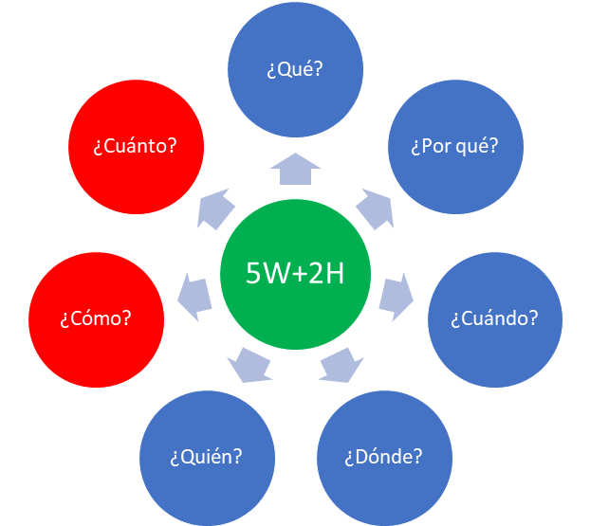
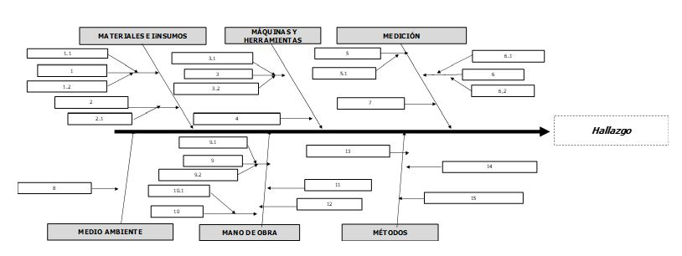
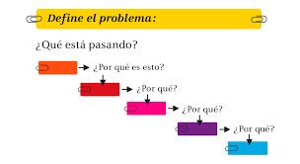
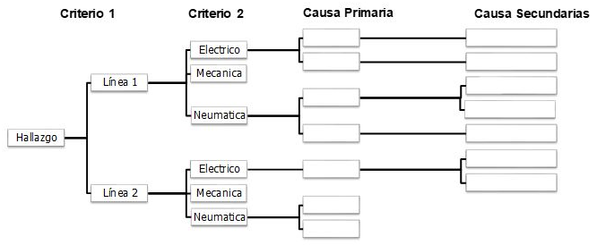
Tipos de análisis de causas
Espina de pescado
Lluvia de ideas
5W – 2H
Análisis de los 5 Por qué
Diagrama de Árbol

Slide 11
Ciclo de la gestión para actualización de Requisitos Legales
Planear
Identificar los requisitos legales aplicables
Hacer
Implementar acciones establecidas
Verificar
Revisar y evaluar el cumplimiento
Actuar
Revisar la eficacia de los planes de acción establecidos
Ejecutar procedimiento para la identificación de R-L
Creación de la matriz
Formulación del procedimiento de R-L
Comunicar la matriz a las partes interesadas
Seguimiento a la ejecución de los planes de acción de la gestión de los R-L
Actualización constante de la matriz.

Slide 12
¡GRACIAS!

